Slide 1
3章 遺伝情報の発現と発生
3章1節 遺伝情報とその発現
1 DNAと染色体
教科書p.116～117

Slide 2
・ヌクレオチド鎖の構造とその方向性について理解する。 ・真核生物の染色体の構造について理解する。

Slide 3
A DNAの分子構造はどうなっているのだろうか？
B 染色体はどのような構造をしているか？

Slide 4
A DNAの分子構造はどうなっているのだろうか？
B 染色体はどのような構造をしているか？

Slide 5
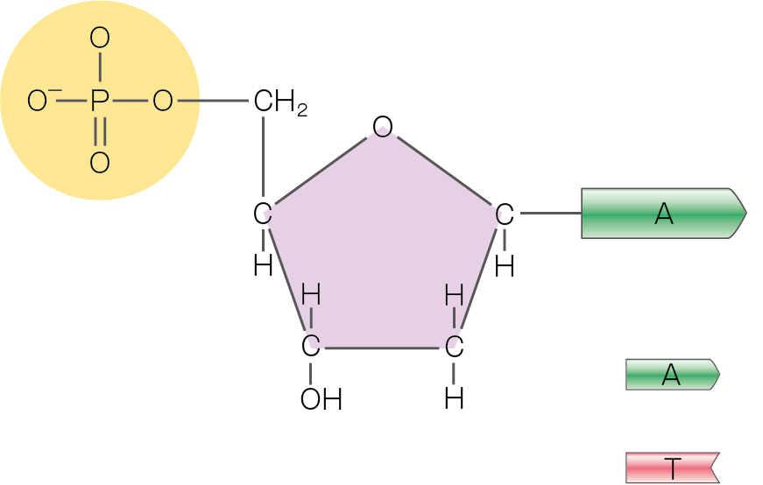
A DNAの分子構造はどうなっているのだろうか？
・DNAは，ヌクレオチドが連なってできている。
ヌクレオチドは，リン酸 ，糖 ，塩基 からなる。
1
2
3
4
ヌクレオチド
リン酸
糖
塩基
1
塩基
4
2
リン酸
2
3
4
糖（デオキシリボース）
3

Slide 6
A DNAの分子構造はどうなっているのだろうか？
塩基には，アデニン(A)，チミン(T)，グアニン(G)，シトシン(C)の4種類がある。
5
6
7
8
塩基
アデニン
Adenine
グアニン
Guanine
リン酸
5
7
チミン
Thymine
シトシン
Cytosine
6
8
糖（デオキシリボース）

Slide 7
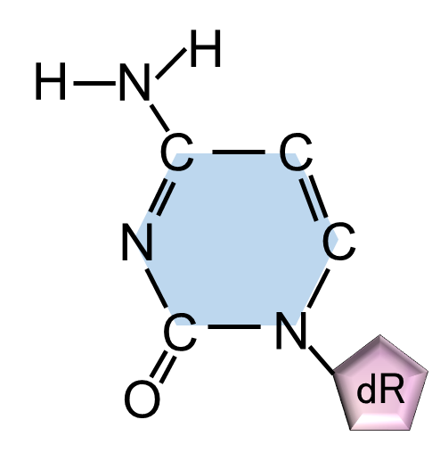
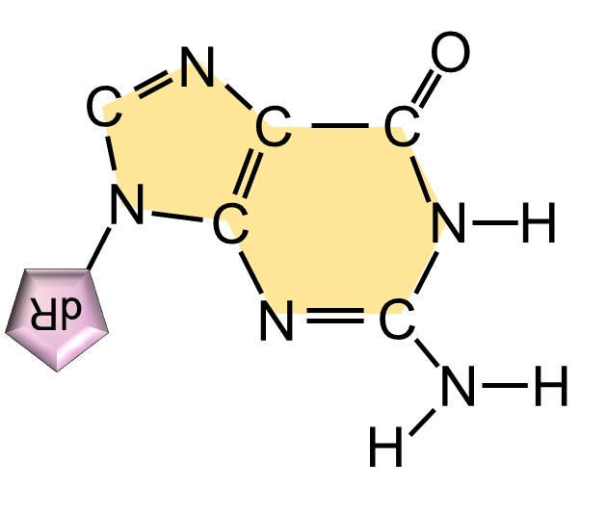
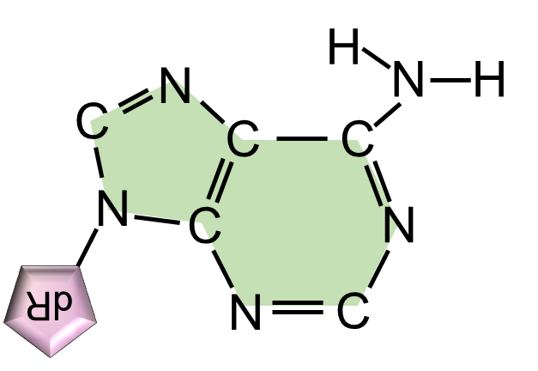
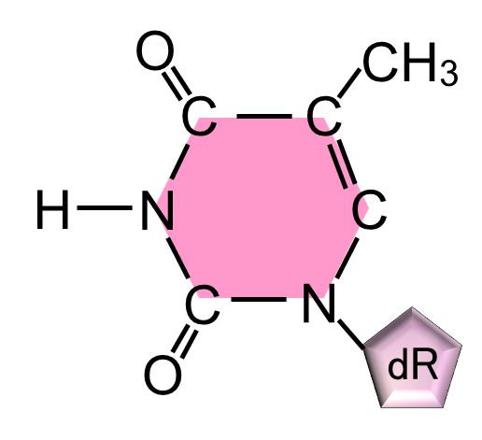
A DNAの分子構造はどうなっているのだろうか？
・2本のヌクレオチド鎖は，特定の塩基どうしが結合する
相補性 がある。
→アデニンとチミン，シトシンとグアニンが 水素結合 でつながり，全体がねじれた 二重らせん構造 をとる。
9
6
7
10
11
アデニン
チミン
グアニン
シトシン

Slide 8
A DNAの分子構造はどうなっているのだろうか？
◆ヌクレオチド鎖の方向性
・ヌクレオチド単体では，5′の炭素にリン酸が結合。
→このリン酸が，他のヌクレオチドの糖の 3′の炭素に結合することでヌクレオチドどうしが結合する。
5′
P
CH₂
H
O
dR
1′
4′
C
C
H
H
デオキシリボースの炭素原子には，1′から5′までの番号が振られている。
H
H
C
C
3′
2′
OH
H
12
13

Slide 9
A DNAの分子構造はどうなっているのだろうか？
◆ヌクレオチド鎖の方向性
P
ヌクレオチド鎖の末端の一方はリン酸
5′
CH₂
P
dR
5′
CH₂
3′
dR
P
5′
CH₂
dR
3’
3′
P
5′
P
CH₂
5′
dR
CH₂
3′
末端のもう一方は糖
dR
P
5′
CH₂
dR
3′
3′

Slide 10
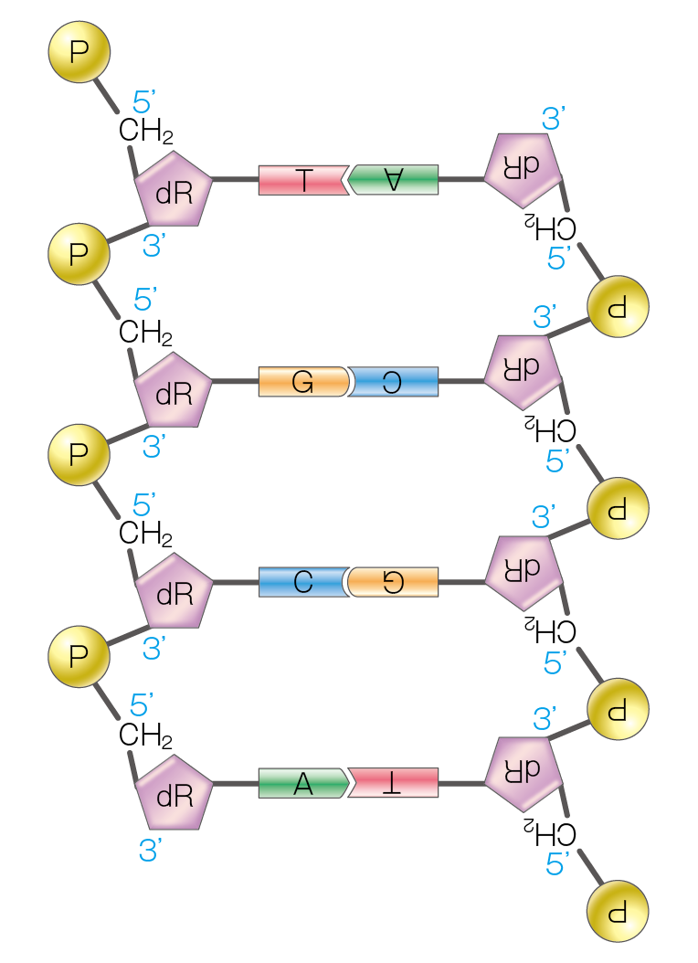
A DNAの分子構造はどうなっているのだろうか？
◆ヌクレオチド鎖の方向性
・ヌクレオチド鎖には方向性があり，末端がリン酸側を5′末端，糖の側を3′末端とよぶ。
→2本のヌクレオチド鎖は逆方向を向いている。
5′末端
3′末端
14
15
3′末端
5′末端

Slide 11
A DNAの分子構造はどうなっているのだろうか？
2本のヌクレオチド鎖が互いに逆方向を向き，二重らせん構造 をつくっている。
ヌクレオチドの塩基には，アデニン（A），グアニン（G)，シトシン（C），チミン（T)の4種類があり，二重らせん構造 の中では，これらは塩基の 相補性 に基づいて結合している。
16
16
17

Slide 12
A DNAの分子構造はどうなっているのだろうか？
B 染色体はどのような構造をしているか？

Slide 13
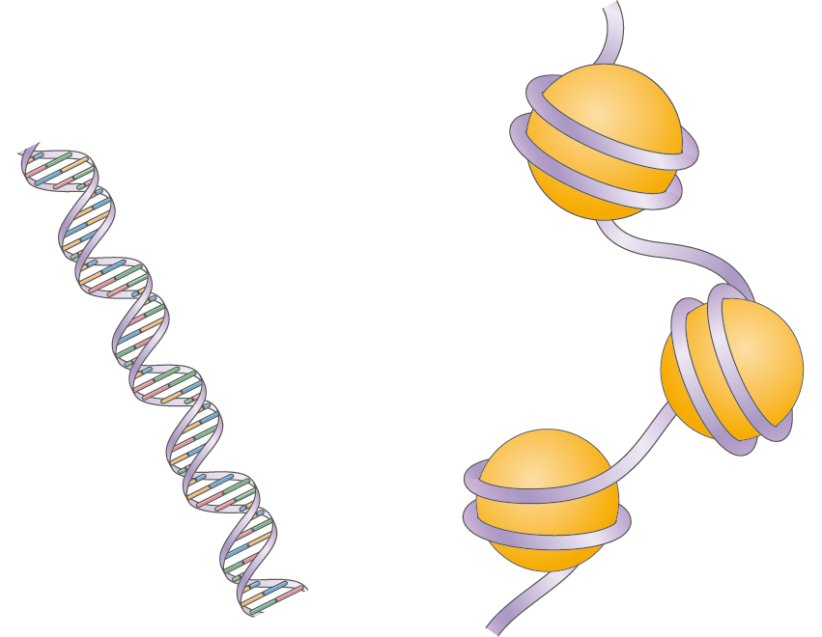
B 染色体はどのような構造をしているか？
◆真核生物の染色体
真核生物の染色体は，DNA とタンパク質 で構成される。
→ヒストン というタンパク質のまわりにDNAが巻きついてヌクレオソーム を形成する。
18
19
20
21
ヒストン
21
20
ヌクレオソーム
DNA

Slide 14
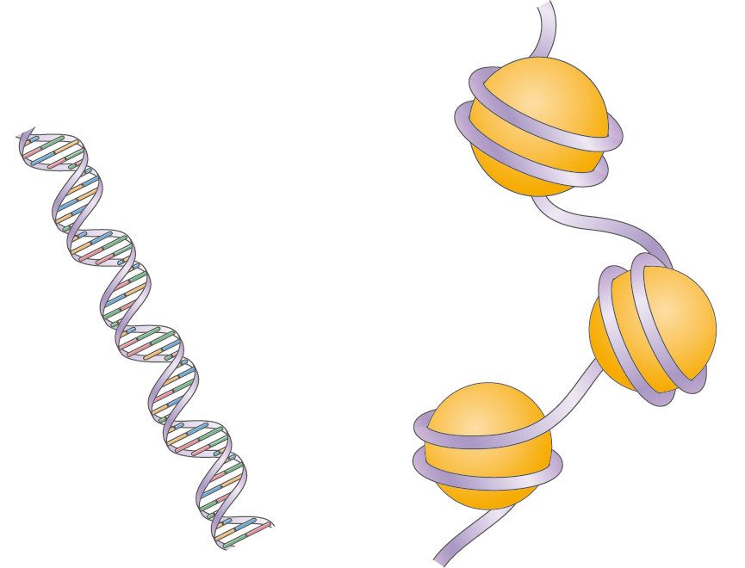
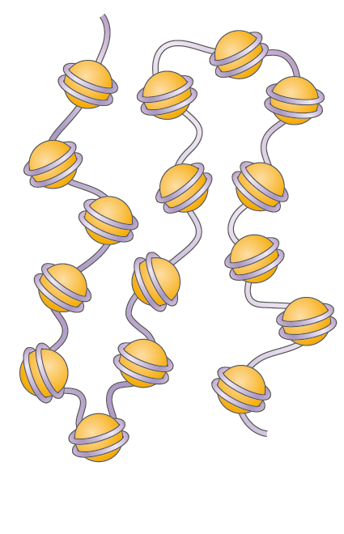
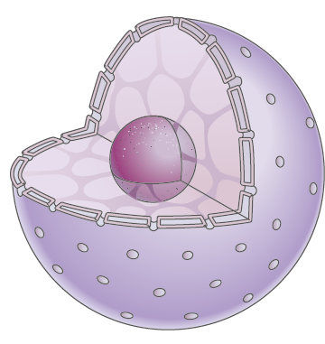
B 染色体はどのような構造をしているか？
◆真核生物の染色体
→ヌクレオソーム は クロマチン という構造を形成し，核内に分散している。
21
22
クロマチン
22
ヌクレオソーム
ヒストン
核
DNA

Slide 15
B 染色体はどのような構造をしているか？
◆原核生物の染色体
・1本の 環状 DNA となっている。
・核膜 がなく，染色体は 細胞質基質 中に存在している。
23
24
25

Slide 16
B 染色体はどのような構造をしているか？
真核生物のDNAは ヒストン とよばれるタンパク質に巻きついて，ヌクレオソームを形成している。ヌクレオソームは クロマチン とよばれる構造を形成し，核内に分散している。
原核生物の染色体は，1本の 環状 のDNAで，細胞質基質中に存在している。
26
27
28

